Slide 2
«Комплексная программа психопрофилактики: мультидисциплинарный подход»
16:30 – 18.00
Круглый стол
Надежда Владиславовна Пышкина
врач-психиатр, врач-психотерапевт ГБУЗ ПКБ №4 им. П.Б. Ганнушкина ДЗМ

Slide 3
Актуальность
Психофизиологические особенности молодых людей
Психологические особенности
Социальные и средовые факторы
Низкая толерантность к стрессу
1
В Москве 925 тысяч студентов:
ВУЗы 84%, Спец. образование 16% ,
47% студентов иногородние
2
Среди пациентов молодого возраста
55%-тревожно-депрессивные расстройства
42% личностные расстройства
>50% расстройства шизофренического спектра
Уровень суицидальности (19,4 на 100 тыс. ВОЗ)
3
4
Обращаемость за психологической помощью
21% лиц молодого возраста
15% опыт однократный
1
*Mental health atlas 2020. Geneva: World Health Organization; 2021
**Moitra M, Santomauro D, Collins PY, Vos T, Whiteford H, Saxena S, et al. The global gap in treatment coverage for major depressive disorder in 84 countries from 2000–2019: a systematic review and Bayesian meta-regression analysis. PLoS Med. 2022;19(2):e1003901. doi:10.1371/journal.pmed.1003901.

Slide 4
Причины низкой обращаемости
Недостаточность достоверной информации о психических расстройствах и вариантах и способах получения помощи
Н
Влияние среды и социального окружения
С
В
Р
Стигматизация психолого-психиатрической помощи
Разрозненность городских служб оказания психолого-психотерапевтической помощи
2

Slide 5
Проекты по психопросвещению и психопрофилактике
1
2
PsyFEST
Антистресс
Городской фестиваль, проводимый 2 раза в год от ГБУЗ ПКБ №1 им. Н.А. Алексеева с 2019 г.
Число участников около 10 000 чел
Проект для студентов ВУЗов г. Москвы по поручению Московского отделения РОП с 2023 г.
Число участников около 1 000 чел
Реализуется ГБУЗ ПКБ №4 им. П.Б. Ганнушкина
3

Slide 6
Жалобы студентов
4

Slide 7
Наибольший интерес у студентов
5

Slide 8
Цели
Проект
«Антистресс»
1
2
3
Студенты ВУЗов
в возрасте 17-29 лет
Повысить стрессоустойчивость
Обучить навыкам эмоциональной регуляции
Информировать о психолого-психиатрической инфраструктуре
4
5
6
Улучшить отношение к психолого-психиатрической службе
Повысить уровень знаний о ментальном здоровье
Провести профилактику и выявить предрасположенность к эмоциональным нарушениям
6

Slide 9
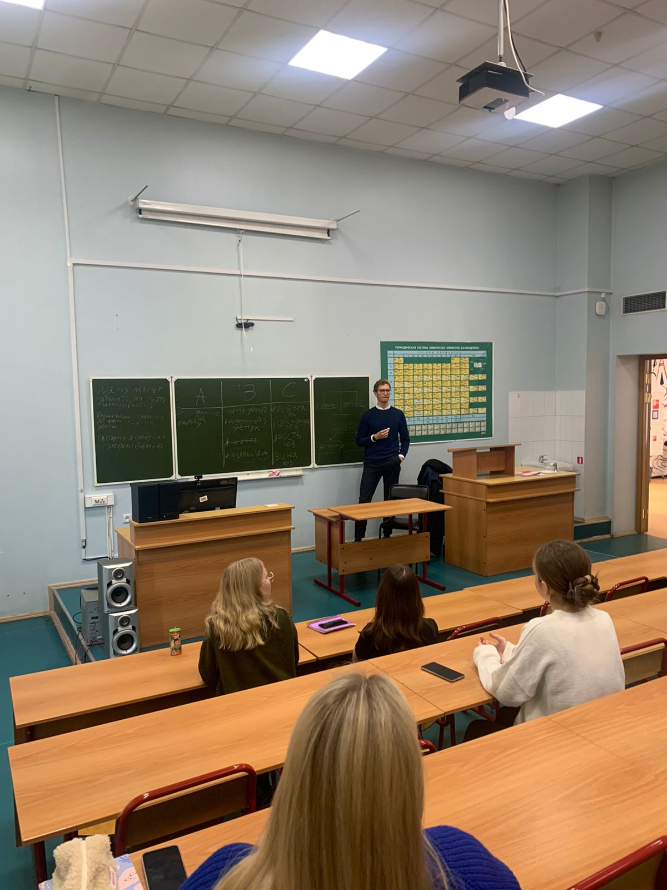
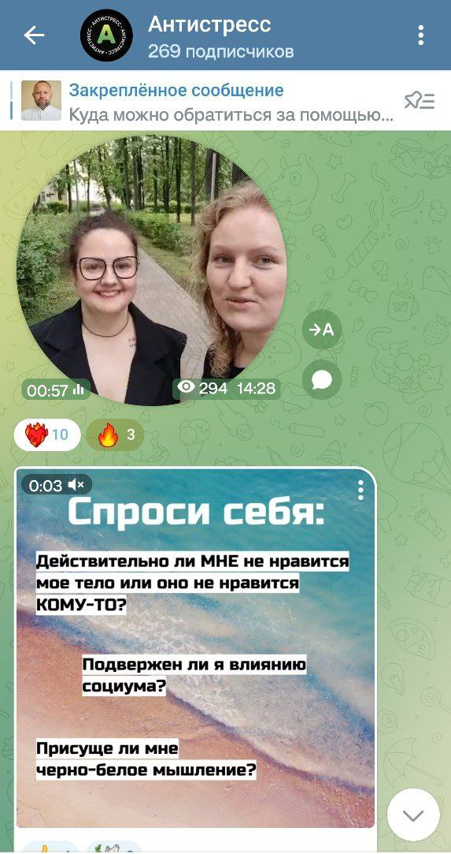
2023 год
7

Slide 10
Сотрудничество (1020 студентов)
МГППУ
РНИМУ им. Н.И. Пирогова
1
2
265 студентов
140 студентов
ВУЗы
РГСУ
МГПУ
6
3
140 студентов
140 студентов
МГМУ им. И.М. Сеченова
5
РГГУ
4
180 студентов
180 студентов
8

Slide 11
Создан для публикации актуальной информации
Проводятся психологические опросы студентов
Канал (Telegram)
Оценка
П
М
К
О
Программа
Мероприятия
Разработана и включена в учебные планы студентов
Проводятся еженедельно с интерактивными играми
9

Slide 12
Структура занятий
Занятие
(2,5 часа)
1
2
3
Теоретическая (информационная) часть
(30 минут)
Практическая часть
(тренинговый формат)
(1,5 часа)
Обратная связь, заполнение опросников
(30 минут)
10

Slide 13
Темы занятий
1. Легенды о психике
Теоретическая часть | Практическая часть
Знакомство со слушателями. Представление проекта и ведущих. Что такое наша психика? Историческое развитие понятия «психика»: от древних времен до наших дней. Связь мозга и психики. Что такое психическое здоровье и почему важно нем заботиться? Статистика России и зарубежных стран по обращениям к специалистам в области психического здоровья. Как психика может измениться и что влияет на ее изменения (горе, влюбленность и т.д.)? Культуральные особенности и их влияние на психику. | Проведение специалистами проекта интерактивных занятий со слушателями, взаимное обсуждение, дискуссия.
2. С чем идти к психологу, психиатру, психотерапевту и как выбрать своего специалиста?
Теоретическая часть | Практическая часть
Кто такой психолог, психиатр, психотерапевт - их задачи и возможности. Что такое психотерапия и что она дает? Как понять, специалист мне подойдет? Виды психотерапии (групповая и индивидуальная) и их преимущества. Куда обращаться за помощью? Мифы о психиатрии. | Проведение специалистами проекта интерактивных занятий со слушателями, взаимное обсуждение, дискуссия.
11

Slide 14
Темы занятий
3. Зачем нам стресс?
Теоретическая часть | Практическая часть
Понятие и виды стресса. История стресса. Теория стресса. Стресс и мозг. Стрессоры. Плюсы и минусы стресса. Плохой стресс и хороший стресс. Стадии стресса. Проявления и признаки стресса. Реакции на стресс. Признаки стресса. Последствия стресса. Как справляться со стрессом, который нам мешает. Восстановление после стресса. Профилактика стресса. | Проведение специалистами проекта интерактивных занятий со слушателями.
4. Прокрастинация или лень? И есть ли в них польза?
Теоретическая часть | Практическая часть
Понятие и признаки прокрастинации. Прокрастинация и лень - это одно и тоже? Плюсы и минусы лени. Порочный круг прокрастинации. Причины прокрастинации. Связь прокрастинации с перфекционизмом. Этапы и способы борьбы с прокрастинацией. Что такое мотивация и какую роль она играет в прокрастинации? | Проведение специалистами проекта интерактивных занятий со слушателями.
12

Slide 15
Темы занятий
5. Откуда берется тревога? И стоит ли от нее избавляться?
Теоретическая часть | Практическая часть
Определении понятия «тревога». Распространенность тревожных расстройств. Функции тревоги. «Хорошая» и «плохая» тревога. Распространенность тревожных расстройств в России и мире. Симптомы и признаки тревоги. Порочный круг тревоги. Какие бывают тревожные расстройства. Что такое фобии и их связь с тревогой. Способы борьбы с тревогой. Методы профилактики. | Проведение специалистами проекта интерактивных занятий со слушателями.
6. Прокрастинация или лень? И есть ли в них польза?
Теоретическая часть | Практическая часть
Что такое паника? Определение панической атаки. Виды ПА. Симптомы ПА. Причины ПА. Триггеры. Что происходит с организмом в момент ПА. Динамика ПА. Круг паники. Навыки и техники совладания. Что делать с паническими атаками? Методы профилактики. | Проведение специалистами проекта интерактивных занятий со слушателями.
13

Slide 16
Темы занятий
7. Просто хандра или стоит задуматься?
Теоретическая часть | Практическая часть
Настроение и его изменения: норма и патология. Что влияет на наше настроение? Эмоции, чувства и эмоциональный интеллект. Эмоциональные качели. Тревожные признаки изменения настроения (когда обращаться за помощью). Почему так популярны БАР и депрессия в современном мире? Определении депрессии и статистика ее распространенности в мире. Причины и симптомы депрессии. Как справиться с депрессией? Навыки оценки настроения и методы самодиагностики. | Проведение специалистами проекта интерактивных занятий со слушателями.
8. Характер и личность
Теоретическая часть | Практическая часть
Определение понятия “характер” и его взаимосвязь с темпераментом. История выделение термина. Различные классификации. Акцентуации характера. Характер и личность - это одно и то же? Расстройства личности. Агрессия и аутоагрессия. Самоповреждения. Что такое ПРЛ? Виды помощи. Навыки совладающего поведения и профилактики. | Проведение специалистами проекта интерактивных занятий со слушателями.
14

Slide 17
Темы занятий
9. Психосоматика – миф или реальность?
Теоретическая часть | Практическая часть
Многим известно, что стресс связан с болезнями, а негативные эмоции могут повлиять на здоровье. Некоторые считают, что даже рак следует лечить в основном при помощи психотерапии. Но насколько это правда? Как наша психика может влиять на наше тело? На лекции мы разберемся, что на самом деле стоит за понятием "психосоматика", используя современные научные знания. | Проведение специалистами проекта интерактивных занятий со слушателями.
10. Пищевое поведение и почему это важно
Теоретическая часть | Практическая часть
Норма и патология пищевого поведения: булимия, анорексия и компульсивное переедание. Факторы и причины появления. Роль самооценки в развитии РПП. Последствия. Психологические механизмы, поддерживающие РПП. Как понять, что я в зоне риска? Замкнутый круг РПП. Виды помощи. Профилактика появления и обострений. | Проведение специалистами проекта интерактивных занятий со слушателями.
15

Slide 18
Обратная связь
Отзывы
Статистика
Студенты положительно отзываются о встречах и отмечают их важность
01
60% опрошенных отметили мероприятия как «интересные» и «нужные»
Студенты просят делать акцент на практическую пользу
02
90% студентов проявляют активность во время практической работы
Студенты проявляют заинтересованность в вопросах профилактики и диагностики психических расстройств
03
У 30% студентов по данным опросников* выявлена умеренная степень тревоги и депрессии
Студенты хотят уделять больше времени психическому здоровью
04
82% студентов готовы обратиться за психотерапевтической помощью
16
*Опросники тревоги и депрессии Бека

Slide 19
Контакты: +7 916 605 65 66
nadezhdapyshkina@gmail.com

